Slide 1
Требования к антитеррористической защищенности объектов (территорий), относящихся к сфере деятельности Министерства образования и науки РФ
Гомбоев Тимур Будаевич
Отдел материально-технического развития и обеспечения безопасности Министерства образования и науки Республики Бурятия

Slide 2
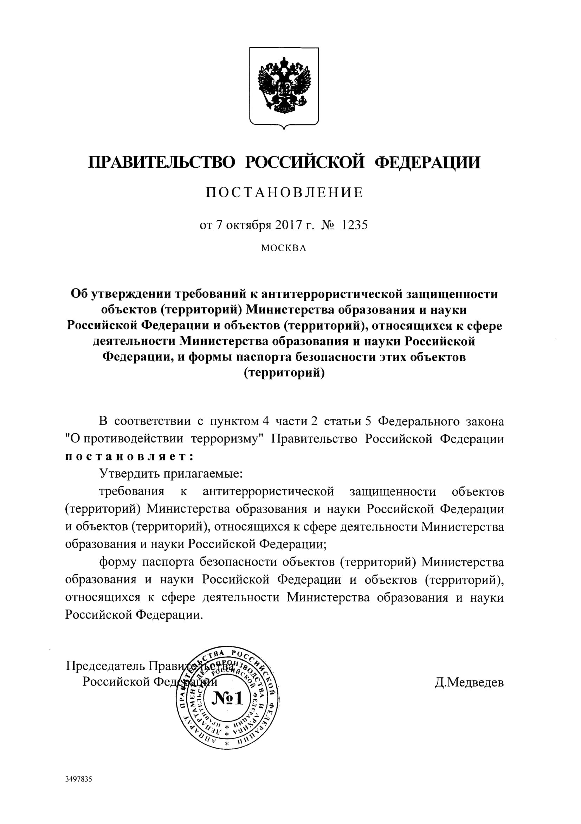
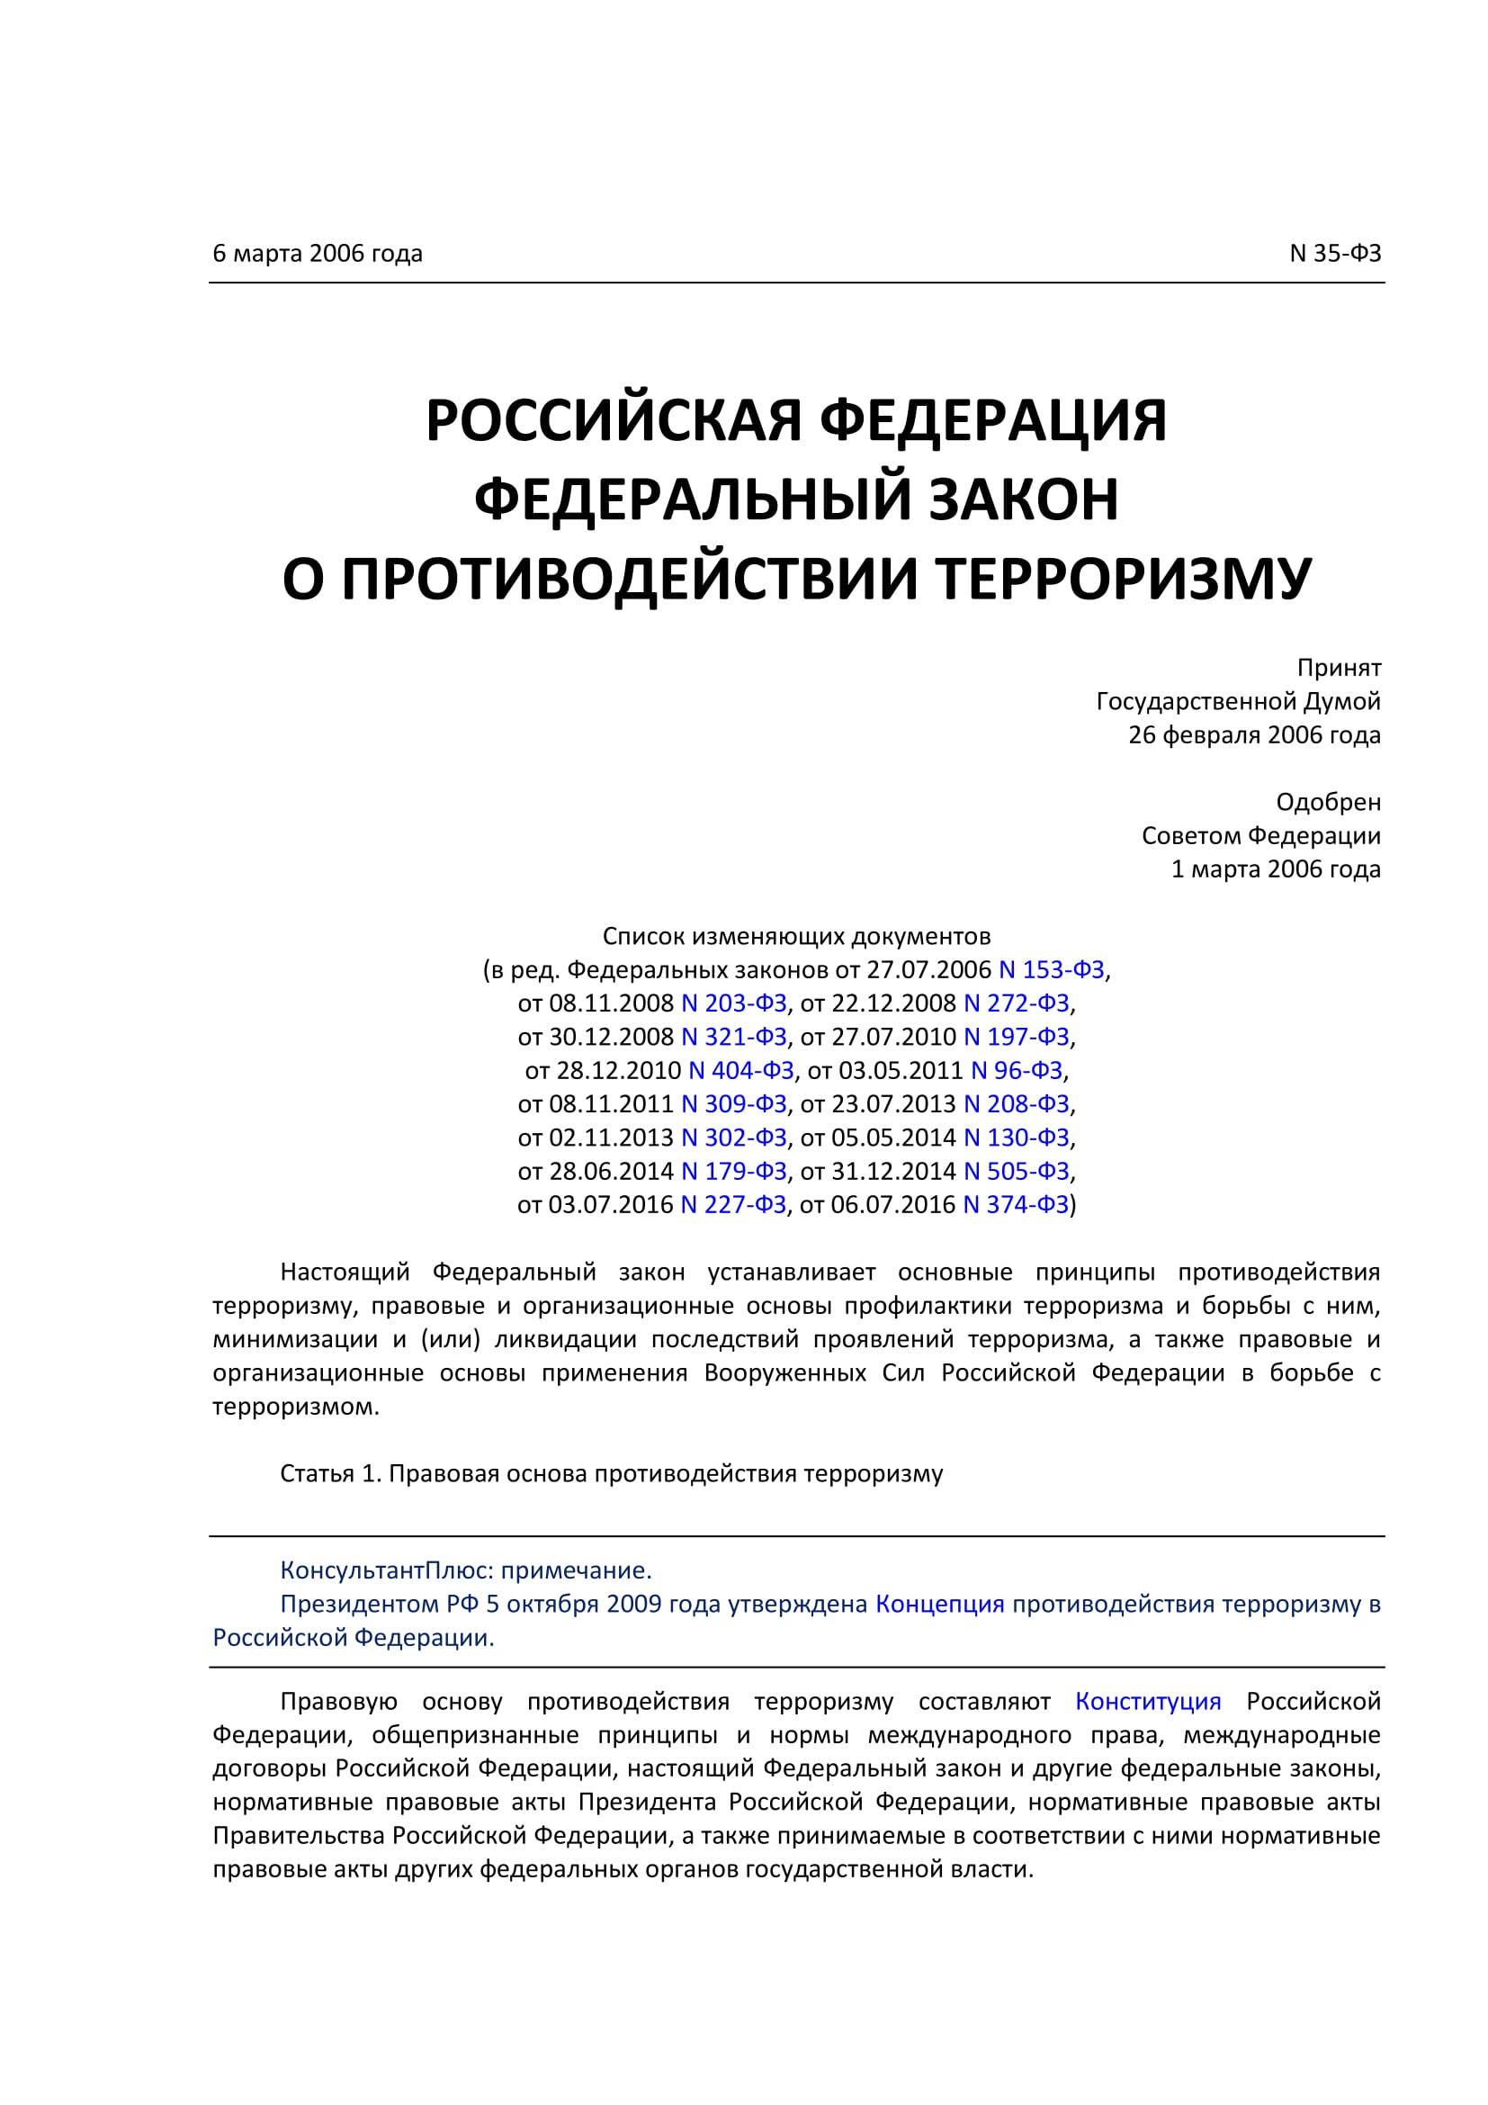

Slide 3
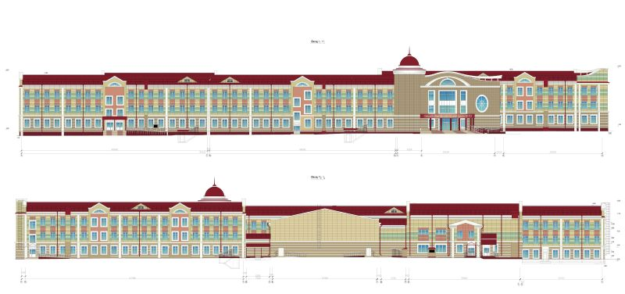
Объекты (территории)
Комплексы технологически и технически связанных между собой зданий (строений, сооружений) и систем, имеющих общую прилегающую территорию и (или) внешние границы, отдельные здания (строения, сооружения), обособленные помещения или группы помещений, правообладателями которых являются органы исполнительной власти субъектов Российской Федерации и органы местного самоуправления

Slide 4
Осуществление категорирования объекта
выполняет специальный орган – комиссия по
обследованию и категорированию объекта,
формируемая по решению руководителя
субъекта, являющегося правообладателем
объекта.
Срок работы этой комиссии составляет не
более 30 рабочих дней

Slide 5
Состав комиссии:
орган, являющегося правообладателем объекта, работники объекта;
территориальный орган безопасности территориального органа Федеральной службы войск национальной гвардии Российской Федерации или подразделения вневедомственной охраны войск национальной гвардии Российской Федерации.
территориальный орган Министерства Российской Федерации по делам гражданской обороны, чрезвычайным ситуациям и ликвидации последствий стихийных бедствий по месту нахождения объекта – по согласованию.
эксперты из числа работников специализированных организаций, имеющих право осуществлять экспертизу безопасности объектов.

Slide 6
Категории объектов
I категория | II категория | III категория
объекты (территории), расположенные на территории субъекта Российской Федерации, в котором в течение последних 12 месяцев совершено (предпринято попыток к совершению) более 3 террористических актов; объекты (территории), в результате совершения террористического акта на которых прогнозируемое количество пострадавших составляет более 500 человек; объекты (территории), в результате совершения террористического акта на которых прогнозируемый размер материального ущерба и ущерба окружающей природной среде составляет более 50 млн. рублей; | объекты (территории), расположенные на территории субъекта Российской Федерации, в котором в течение последних 12 месяцев совершено (предпринято попыток к совершению) менее 3 террористических актов; объекты (территории), в результате совершения террористического акта на которых прогнозируемое количество пострадавших составляет от 100 до 500 человек; объекты (территории), в результате совершения террористического акта на которых прогнозируемый размер материального ущерба и ущерба окружающей природной среде составляет от 5 до 50 млн. рублей; | объекты (территории), расположенные на территории субъекта Российской Федерации, в котором в течение последних 12 месяцев не зафиксировано совершения (попыток к совершению) террористических актов; объекты (территории), в результате совершения террористического акта на которых прогнозируемое количество пострадавших составляет менее 100 человек; объекты (территории), в результате совершения террористического акта на которых прогнозируемый размер материального ущерба и ущерба окружающей природной среде составляет менее 5 млн. рублей.

Slide 7
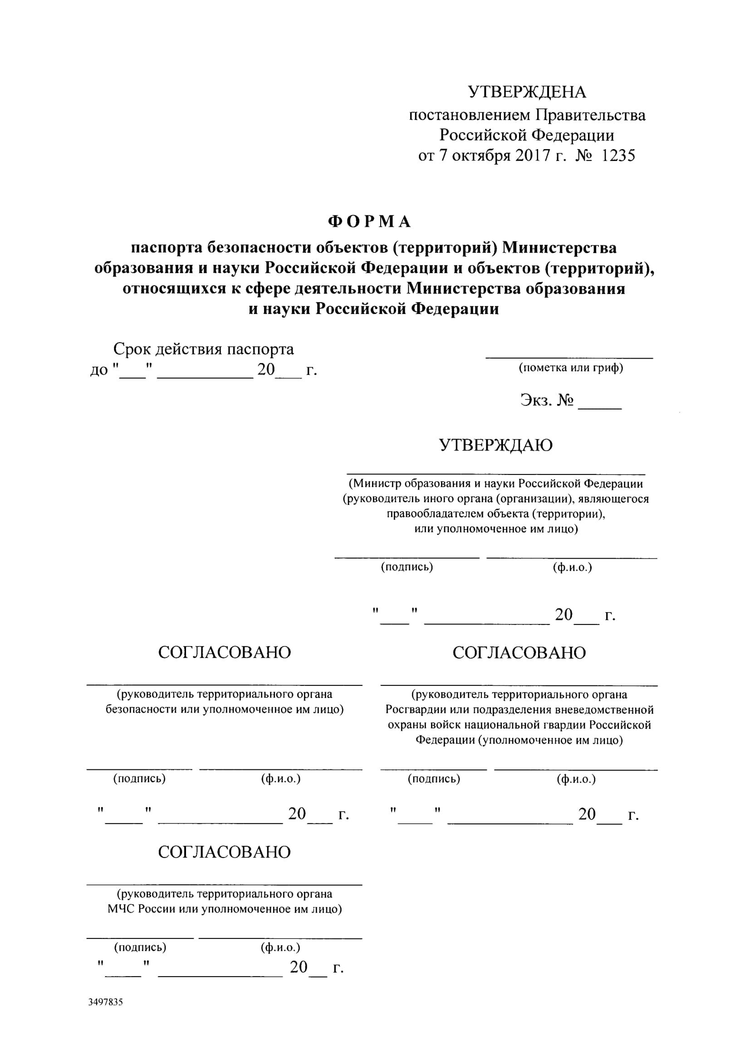
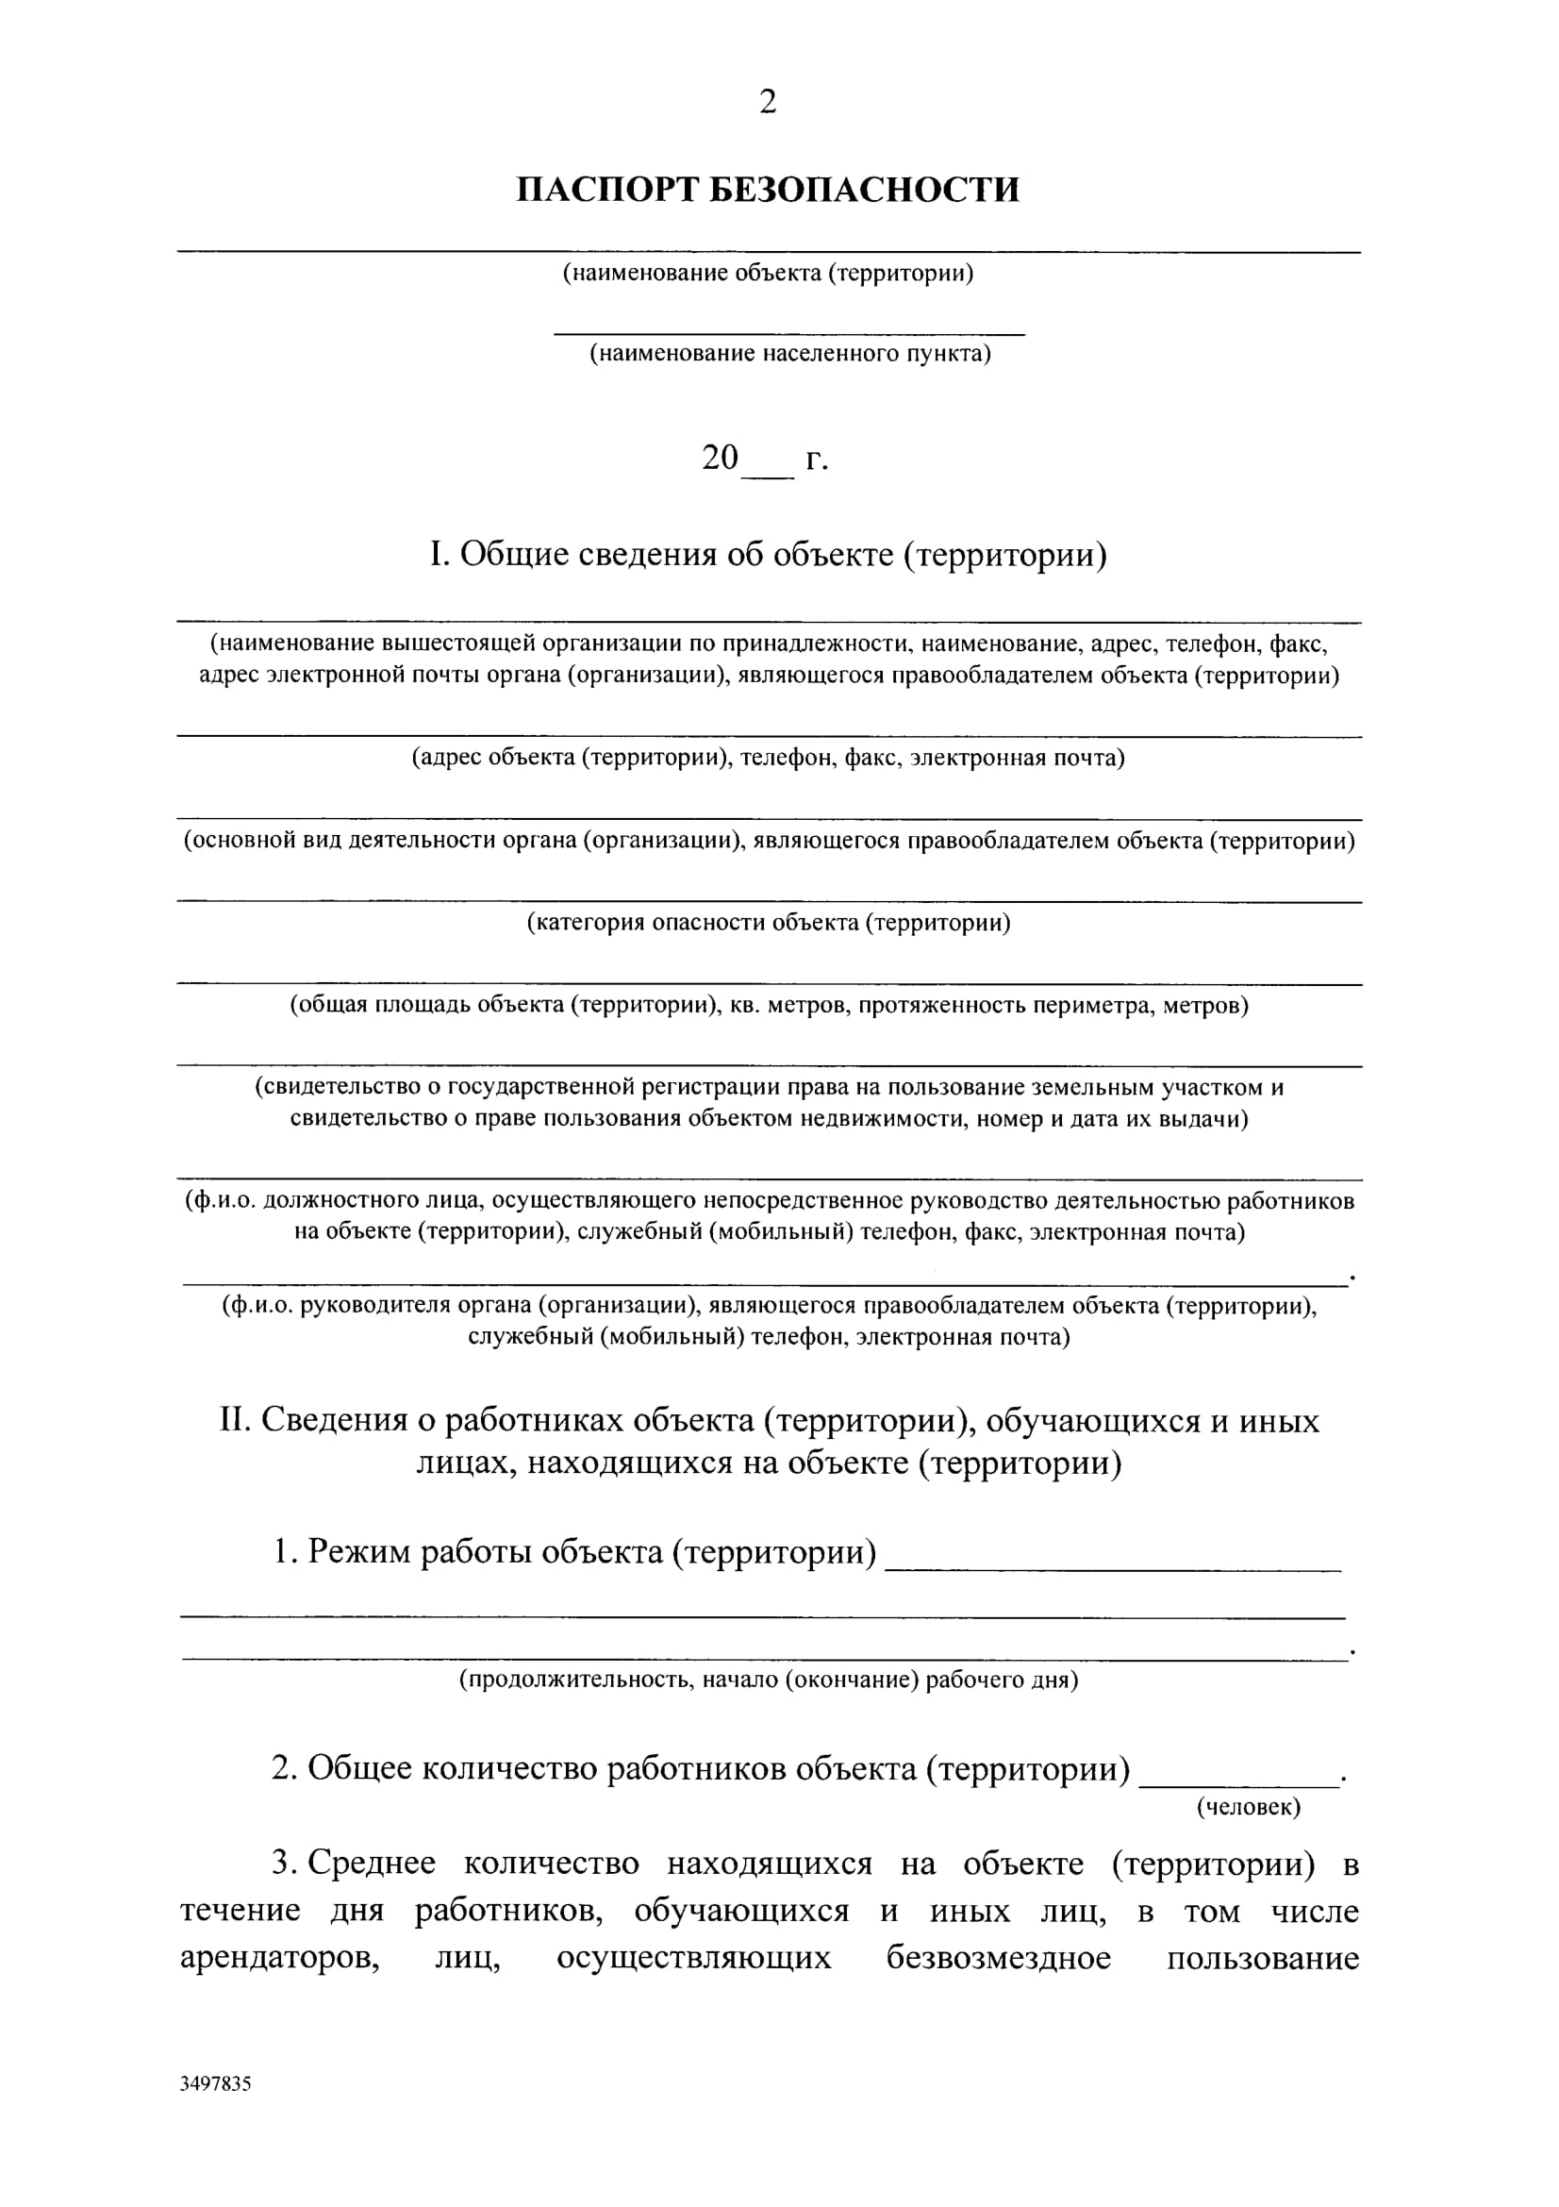

Slide 8
Спасибо за внимание

